Slide 1
Поход
по родному краю
Святой источник
21 сентября 2014года

Slide 2
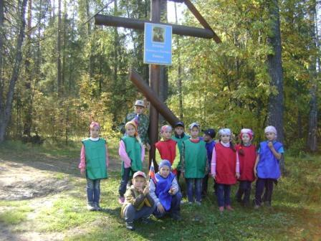
Главная цель похода – знакомство со святым источником родного края.
Участники похода: учащиеся 2а класса Пестяковской МСОШ, родители учащихся, классный руководитель.

Slide 3
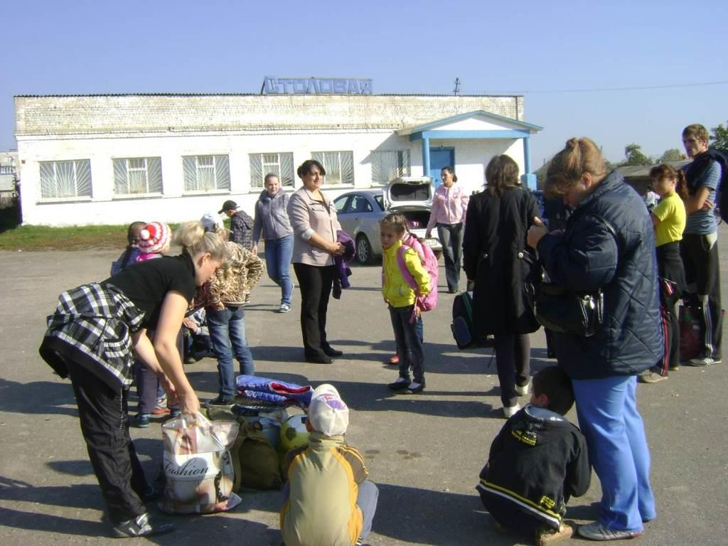
Маршрут похода:
Центральная столовая – Ул. Социалистическая – ул. Советская – Святой источник «Луканинский колодчик»

Slide 4
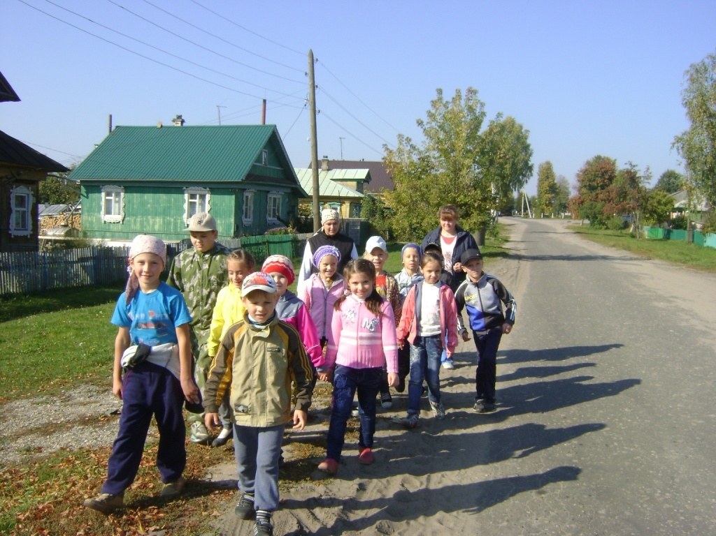
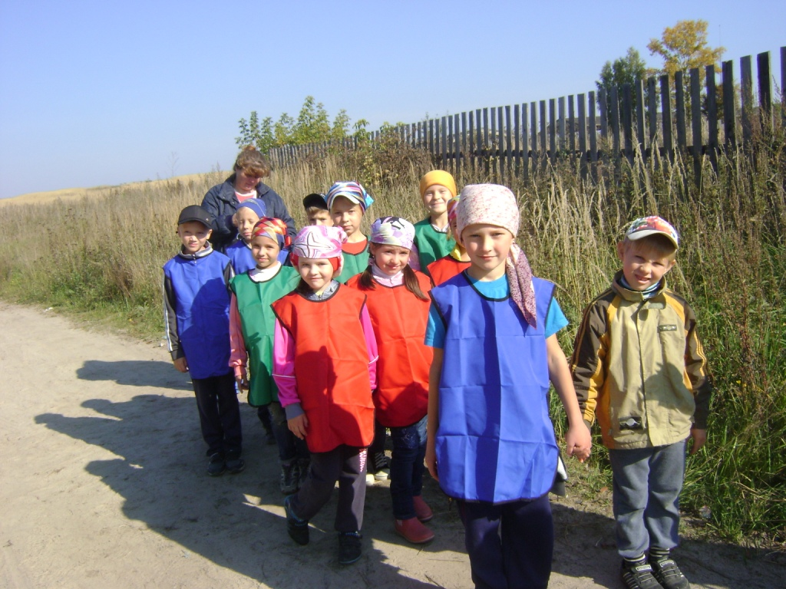
Одели яркие жилеты. Заботимся о своей безопасности.

Slide 5
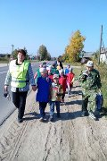
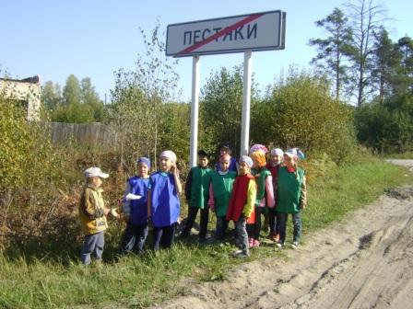
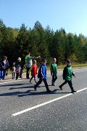
Соблюдаем правила дорожного движения.
Делаем ребятам Предостережение: Выучите срочно ПРАВИЛА ДВИЖЕНИЯ, Чтоб не волновались Каждый день родители, Чтоб спокойно мчались Улицей водители!

Slide 6
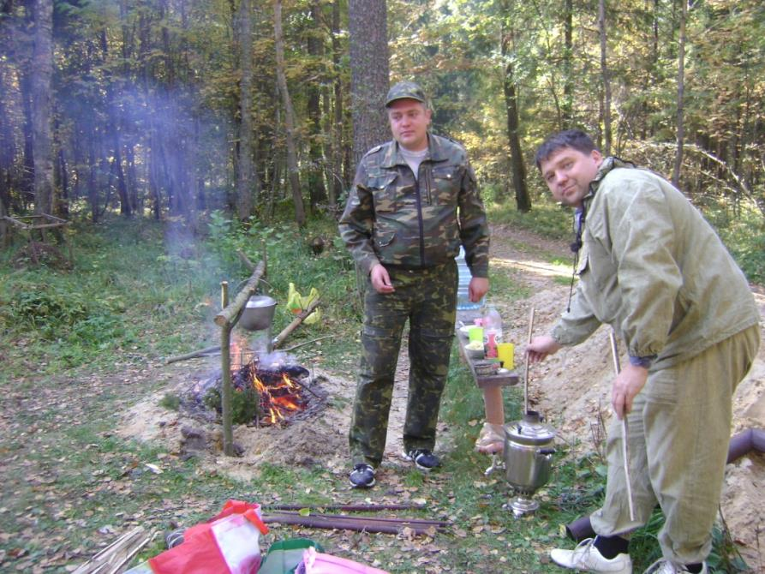
Пришли к пункту назначения.
А родители уже развели костёр.

Slide 7
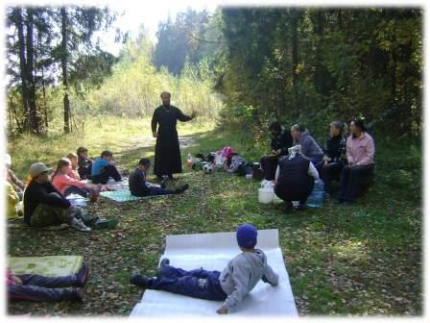
Отец Александр рассказал детям и взрослым о празднике Рождество Пресвятой Богородицы

Slide 8
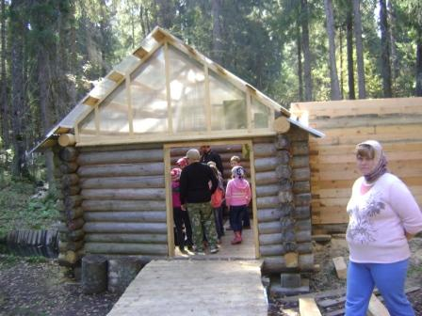
Родители с детьми посетили святой источник.

Slide 9
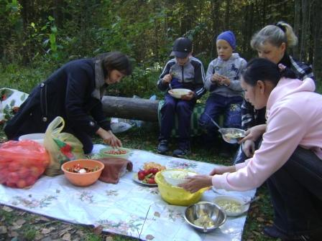
Ох, и вкусный обед приготовили родители!

Slide 10
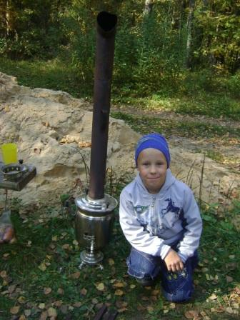
А какой вкусный чай из самовара.

Slide 11
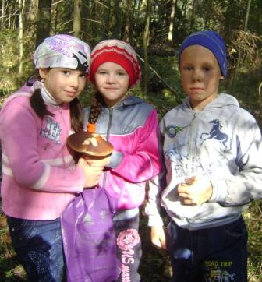
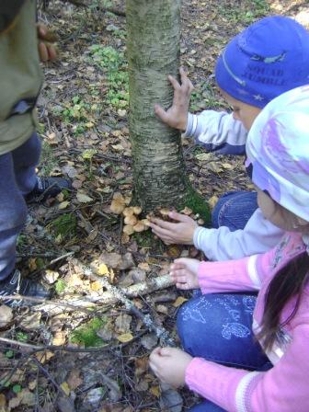
За грибами!

Slide 12
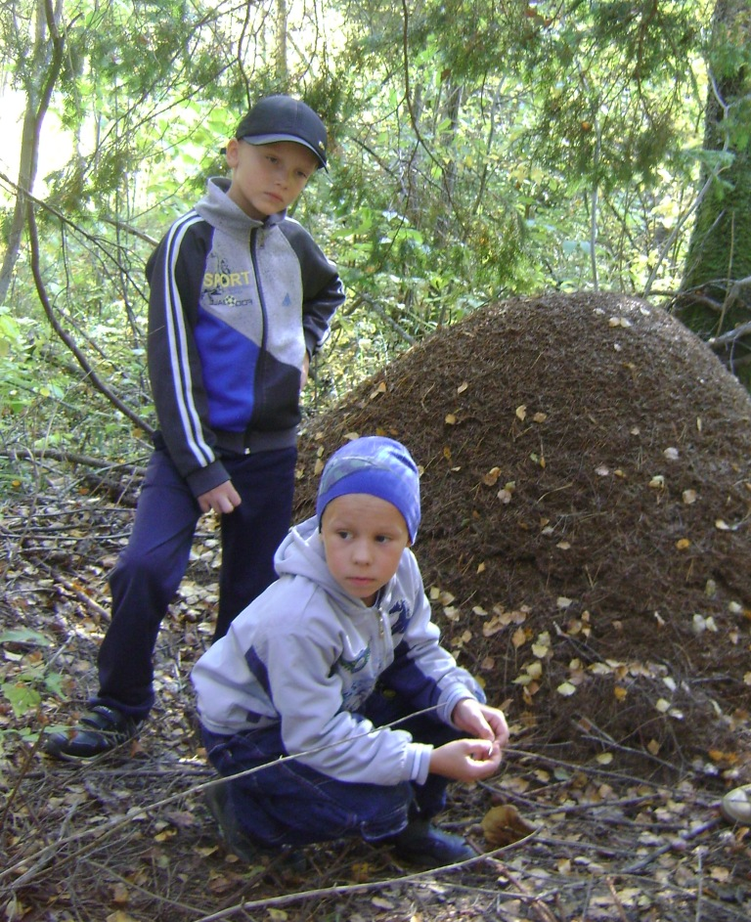
Сколько здесь муравейников!
Для чего их огородили? - спрашивали дети.
А вот ответ:
Муравьи в огромных количествах уничтожают разнообразных гусениц, жуков и прочих вредителей. Так что лесные муравьи считаются санитарами.
Человек не должен разрушать их жилище.

Slide 13
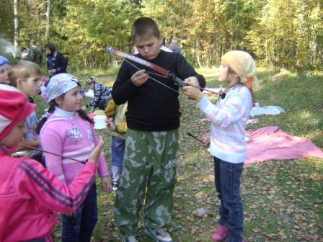
Каждому найдётся занятие по душе.

Slide 14
Одна из семейных ценностей – хороший совместный отдых. Общие
развлечения, игры, экскурсии покажут Вам друг друга по-новому и
предоставят возможность совершить открытия даже внутри собственной
семьи!
Семейный отдых – шанс для родителей лучше понять собственного
ребенка, увидеть и услышать, чем он живет.

Slide 15
Презентацию подготовила классный руководитель
2а класса
Малова Елена Александровна
ОУ Пестяковская МСОШ

